Slide 1
ДАТЧИК РАССТОЯНИЯ
By the Makers of EV3Lessons
By Arvind Seshan

Slide 2
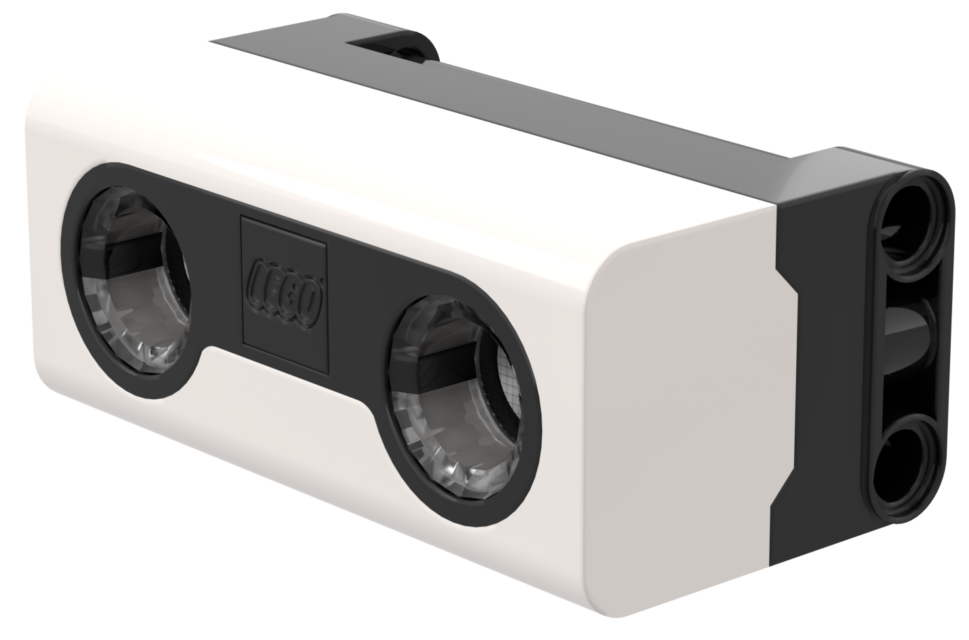
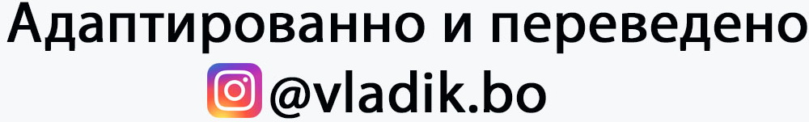
ЦЕЛЬ УРОКА
Узнаем, как использовать датчик расстояния.
Узнаем, как использовать функцию ожидания.

Slide 3
Что такое датчик РАССТОЯНИЯ?
Датчик позволяет измерять расстояние до объекта или поверхности с помощью ультразвуковой технологии.
У датчика есть четыре светодиодных элемента, расположенных вокруг «глаз» датчика которые можно включать по отдельности.
Измерение расстояния от 50 до 2000 мм.
Быстрое измерение расстояния от 50 до 300 мм.

Slide 4
Как МЫ программируем с помощью датчика расстояния?
Перед использованием датчик расстояния необходимо инициализировать.
distance = DistanceSensor('C')
Датчик расстояния может измерять расстояние до объекта или поверхности с помощью ультразвука.
Вы также можете запрограммировать светодиодные элементы, расположенных вокруг «глаз» датчика.
Единицами измерения могут быть проценты, сантиметры или дюймы.
Имя датчика
Порт
distance.wait_for_distance_closer_than(20, unit='cm', short_range=False)
distnace.get_distance_cm(short_range=False)
Дополнительная функция у Python, которая позволяет Вам устанавливать способ в short_range – увеличивает точность, но уменьшается диапазон

Slide 5
Задача 1: ДВИЖЕНИЕ К СТЕНЕ
Вы хотите найти проход. Используйте датчик расстояния, чтобы найти его.
Запрограммируем робота, чтобы он двигался прямо, пока он не окажется на расстоянии ближе 20 см от стены.
Используйте функцию wait_for_distance_closer_than().
Псевдокод:
Установим движение моторов для робота (A и E для роботов Droid Bot IV и ППП)
Установим действие при остановке.
Установим % скорости для робота.
Инициализируем датчик расстояния.
Начнем двигаться прямо.
Используем функцию wait_for_distance_closer_than() чтобы определить, когда расстояние до стены будет меньше 20 см.
Остановим движение.
20 см

Slide 6
Задача 1: Решение
На предыдущих уроках Мы изучили, как настроить робота.
motor_pair = MotorPair('A', 'E')
motor_pair.set_stop_action('brake')
motor_pair.set_default_speed(30)
distance = DistanceSensor('C')
motor_pair.start()
distance.wait_for_distance_closer_than(20, 'cm')
motor_pair.stop()
Настойка робота
Начало движения
Ожидание пока датчик расстояния не определит расстояние 20 см
Остановка движения

Slide 7
ДОПОЛНЕНИЕ
Как только вы найдете стену, переместите робота назад и проедьте через проход.

Slide 8
CREDITS
This lesson was created by Arvind Seshan for SPIKE Prime Lessons
More lessons are available at www.primelessons.org
This work is licensed under a Creative Commons Attribution-NonCommercial-ShareAlike 4.0 International License.

